Slide 1
《计算机语言与程序设计》 第1周
清华大学 自动化系
范静涛
2019年09月10日

Slide 2
教师简介
姓名 | 范静涛
单位 | 清华大学自动化系，脑与认知科学研究所
职称 | 副研究员
研究方向 | 计算摄像学、高通量介观显微仪器
电子邮箱 | fanjingtao@tsinghua.edu.cn
办公室 | 中央主楼825
电话 | 62788613-806 / 18500153386

Slide 3
助教信息
姓名 | 周玉枭 | 性别 | 男 | 院系 | 软件学院
邮箱 | zhou-yx19@mails.tsinghua.edu.cn
姓名 | 张博 | 性别 | 男 | 院系 | 自动化系
邮箱 | b-zhang18@mails.tsinghua.edu.cn
姓名 | 周逸亮 | 性别 | 男 | 院系 | 自动化系
邮箱 | zhouyl19@mails.tsinghua.edu.cn

Slide 4
答疑
不懂就问的网络答疑：
http://learn.tsinghua.edu.cn
集中答疑和习题课：
第2周开始，前次作业讲评
教师开放交流时间：
每周1小时，请在info预约
周五， 19：00-21：30，中央主楼501

Slide 5

课程群
加群请改昵称：姓名_班级_学号
非特殊情况，不在微信群答疑
提倡面对面交流

Slide 6
课程介绍：课程定位与目标
《计算机语言与程序设计》
课程定位与目标
信息学科所属各个专业的一门公共基础课程
学会利用计算机这一智力工具分析问题和解决问题
首要任务是培养动手编程能力
教学要求
掌握程序设计语言（C和C++）基本知识
程序设计、调试等能力
学习方法
预习—课堂学习—复习、上机

Slide 7
课程介绍：难不难？也难，也不难
程序设计对大家来说是陌生的，是困难的，难点在于：与原来的学习模式不同。编程没有背代码的选项。
“做题家”并不会快速提高。不能期望通过大量习题，掌握程序设计的真谛。
从“学以致考”到“学以致用”，重要的是理性的、严谨的、逻辑思考过程。

Slide 8
课程介绍：难不难？也难，也不难
从计算机工作的角度理解C/C++语言与程序设计
模仿、改写、编写
实践非常非常重要，编程过程中消化和巩固知识点
培养良好的编程习惯
“Daily programming assignments and weekly laboratory exercises are required”
----MIT 6.087 Practical Programming in C

Slide 9

课程介绍：课程考核
考试70%（期中30%、期末40%）
期中开卷上机编程
期末开卷上机编程
平时作业30%
每周一次
按时提交
机器测试

Slide 10
课程介绍：课后作业
简单难度
理解计算机语言的基础知识
梳理程序执行的基本过程
中等难度
应用题：如何从问题到程序
养成良好的编码习惯
锻炼发现和解决错误的技能
高等难度（选做不计分）
知识获取能力
复杂问题分析能力
复杂代码管理能力

Slide 11
约法N章：纪律
学习纪律
课前请做好预习
保持课堂安静，头脑清醒，思维活跃
认真、独立、按时完成并提交作业
重视上机实践，保证足够的上机时间
要求
所有作业必须独立完成，一经发现抄袭上报教务处。
作业必须经上机调试通过，按时完成并提交作业（晚1周，80%；1周以上不计分)。

Slide 12
约法N章：纪律
清华大学学生纪律处分管理规定实施细则
（经2011～2012学年度第7次校务会议通过，2016～2017学年度第26次校务会议第一次修订）
第二十一条 有下列违反考核纪律情形之一的，给予警告以上、留校察看以下处分：
（一）课程作业抄袭严重的；
（二）实验报告抄袭严重或者篡改实验数据的；
（三）期中、期末课程论文抄袭严重但尚未构成学术不端行为的；
（四）其他在课程考核中严重弄虚作假的。

Slide 13
约法N章：知识产权
本课堂所有资料，包括但不限于PPT、参考资料、作业和考试题目、源代码，均只提供给本校本课程选课同学，未经授权，不得以任何形式转发至网络或第三人。
如需录制上课视频，请在腾讯会议向助教申请录制权限，所录制的视频会有包含录制者个人信息的水印。

Slide 14

约法N章：警醒

Slide 15
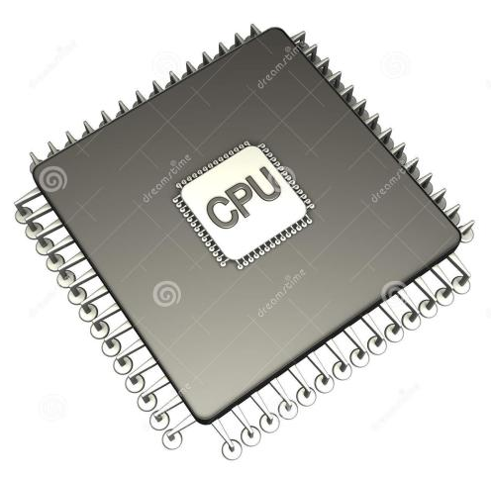

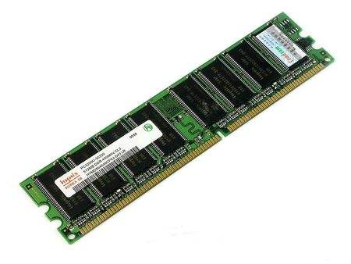
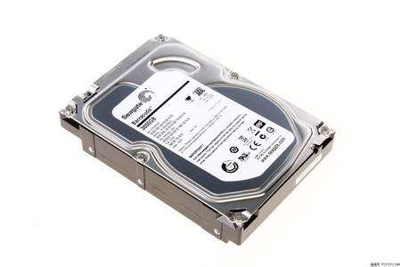
计算机系统与工作原理
输出设备
中央处理器
内外存储器
输入设备

Slide 16


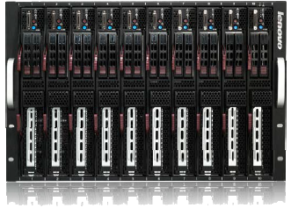

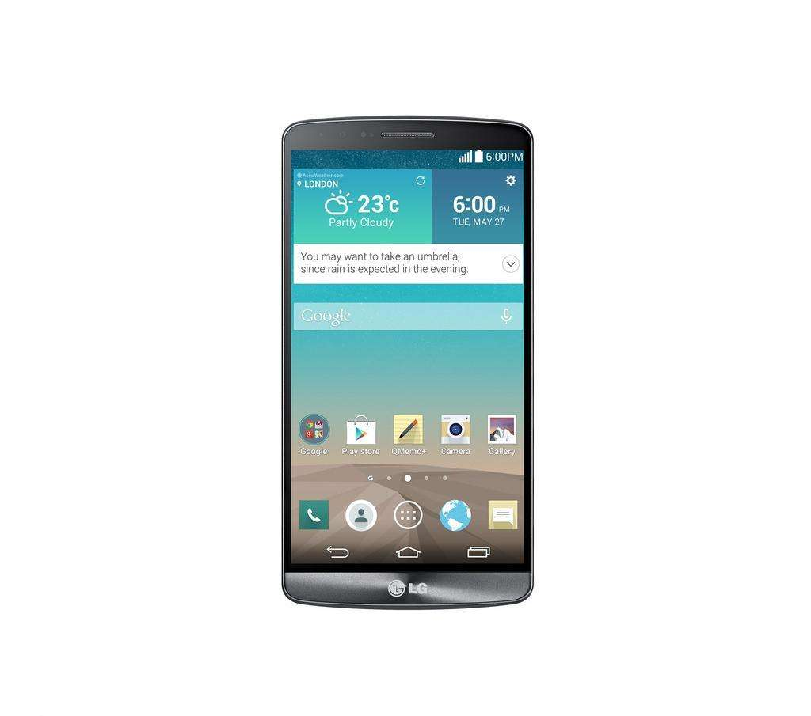
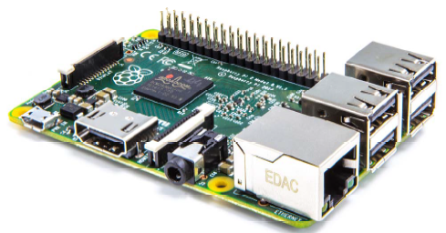
计算机系统与工作原理

Slide 17
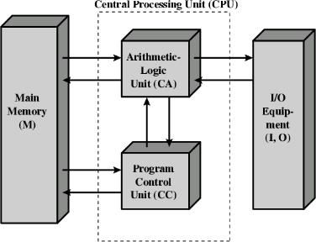
计算机系统与工作原理
1945年6月冯·诺伊曼等提出，现代计算机系统的体系结构和工作原理基本依此设计，统称为冯•诺依曼计算机
计算机由5个基本部分组成
“存储程序”的思想，指令 和数据均以二进制形式存放 在存储器，按地址寻访
John von Neumann
1903.12.28－1957.2.8

Slide 18
计算机系统与工作原理
事先编制程序，将程序(包含指令和数据)存入主存储器中，计算机在运行程序时就能自动地、连续地从存储器中依次取出指令且执行。这是计算机能高速自动运行的基础
数据和指令都是以二进制形式存储，形式相同，约定的含义不同
计算机在读取指令时，把从存储器读到的信息看作是指令；
在读取数据时，把从存储器读到的信息看作是操作数
Notes:
控制流(指令流)驱动方式。
1. 程序(指令)计数器PC(Program Counter)，让它存放当前指令所在的存储单元的地址。
指令包含操作码和地址码：规定了计算机从哪个地址取数，进行什么操作，然后送到什么地址等。
2. 取指令，指令译码：
操作码送译码器，解析指令功能；地址码，送地址生成部件。
3. 操作控制器：产生出实现指令功能所需要的动作的控制信号，发往各个部件。
一般将指令和数据分别存放在该程序区的不同区域内。

Slide 19
二进制
二进制（binary）在数学和数字电路中指以2为基数的记数系统，以2为基数代表系统是二进位制的。这一系统中，通常用两个不同的符号0（代表零）和1（代表一）来表示。每个位的数字称为一个比特（Bit，Binary digit的缩写）
比特bit
位权 digit weight
Notes:
控制流(指令流)驱动方式。
1. 程序(指令)计数器PC(Program Counter)，让它存放当前指令所在的存储单元的地址。
指令包含操作码和地址码：规定了计算机从哪个地址取数，进行什么操作，然后送到什么地址等。
2. 取指令，指令译码：
操作码送译码器，解析指令功能；地址码，送地址生成部件。
3. 操作控制器：产生出实现指令功能所需要的动作的控制信号，发往各个部件。
一般将指令和数据分别存放在该程序区的不同区域内。

Slide 20
二进制
世界上只有10种人
懂二进制的和不懂二进制的
Notes:
控制流(指令流)驱动方式。
1. 程序(指令)计数器PC(Program Counter)，让它存放当前指令所在的存储单元的地址。
指令包含操作码和地址码：规定了计算机从哪个地址取数，进行什么操作，然后送到什么地址等。
2. 取指令，指令译码：
操作码送译码器，解析指令功能；地址码，送地址生成部件。
3. 操作控制器：产生出实现指令功能所需要的动作的控制信号，发往各个部件。
一般将指令和数据分别存放在该程序区的不同区域内。

Slide 21
编程方式的发展
纸带
Notes:
控制流(指令流)驱动方式。
1. 程序(指令)计数器PC(Program Counter)，让它存放当前指令所在的存储单元的地址。
指令包含操作码和地址码：规定了计算机从哪个地址取数，进行什么操作，然后送到什么地址等。
2. 取指令，指令译码：
操作码送译码器，解析指令功能；地址码，送地址生成部件。
3. 操作控制器：产生出实现指令功能所需要的动作的控制信号，发往各个部件。
一般将指令和数据分别存放在该程序区的不同区域内。

Slide 22
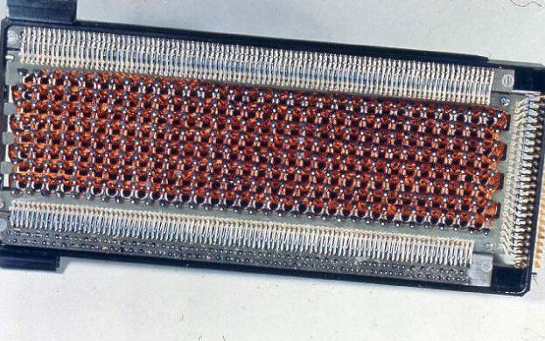
编程方式的发展
编程为什么叫编程——真“编”呀！（大雾）
把阿姆斯特送上月球的飞船导航软件，是用毛衣针编出来的
Notes:
控制流(指令流)驱动方式。
1. 程序(指令)计数器PC(Program Counter)，让它存放当前指令所在的存储单元的地址。
指令包含操作码和地址码：规定了计算机从哪个地址取数，进行什么操作，然后送到什么地址等。
2. 取指令，指令译码：
操作码送译码器，解析指令功能；地址码，送地址生成部件。
3. 操作控制器：产生出实现指令功能所需要的动作的控制信号，发往各个部件。
一般将指令和数据分别存放在该程序区的不同区域内。

Slide 23
编程方式的发展
汇编语言
Notes:
控制流(指令流)驱动方式。
1. 程序(指令)计数器PC(Program Counter)，让它存放当前指令所在的存储单元的地址。
指令包含操作码和地址码：规定了计算机从哪个地址取数，进行什么操作，然后送到什么地址等。
2. 取指令，指令译码：
操作码送译码器，解析指令功能；地址码，送地址生成部件。
3. 操作控制器：产生出实现指令功能所需要的动作的控制信号，发往各个部件。
一般将指令和数据分别存放在该程序区的不同区域内。

Slide 24
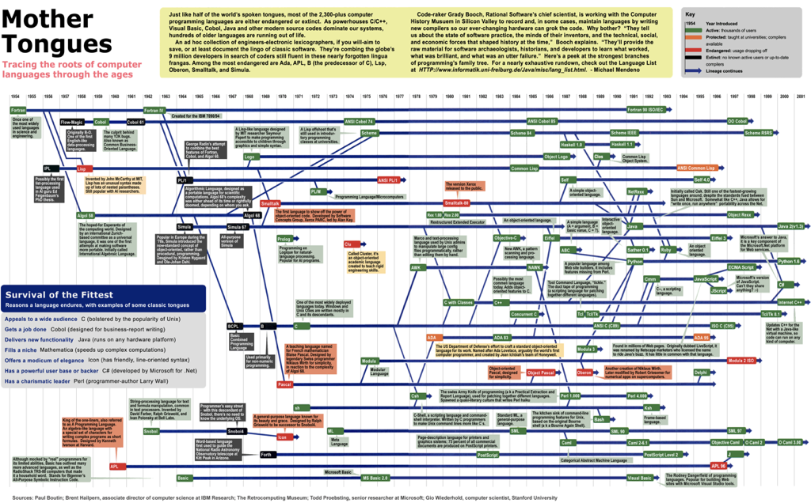
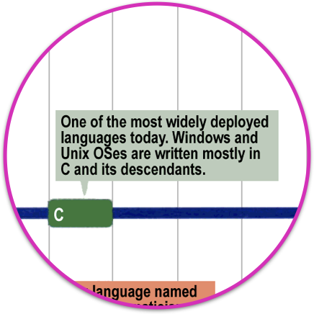
计算机语言发展历史

Slide 25
C语言发展与版本
1989年，ANSI发布了一个标准——ANSI C或C89
1990年，ISO接受了ANSI的标准——C90（同C89）
1995年和1999年C标准两次更新——C95和C99
2000年，ANSI采纳了ISO/IEC 9899:1999标准——C99
2011年，ANSI采纳了ISO/IEC 9899:2011标准——C11
使用C的软件开发者被鼓励遵循ANSI C文档的要求，因为它鼓励使用跨平台的代码
大部分的当代编译器都支持C99

Slide 26
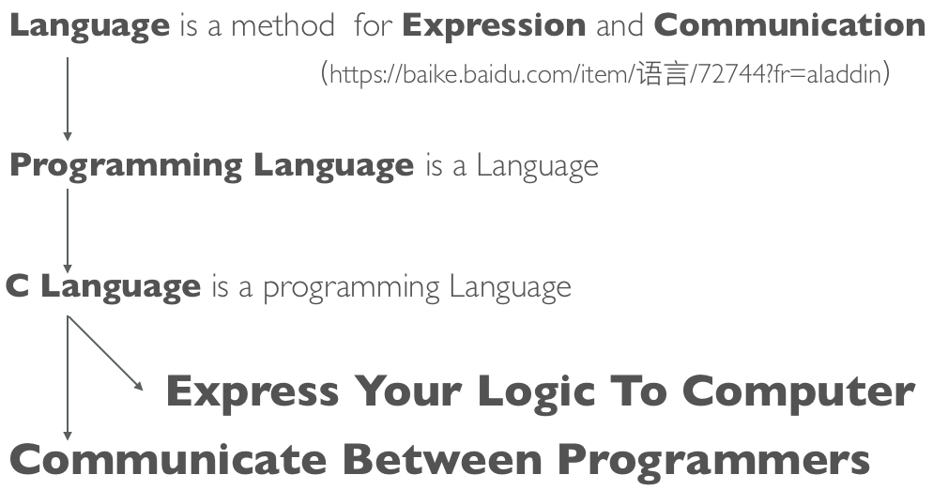
计算机语言学习规律

Slide 27
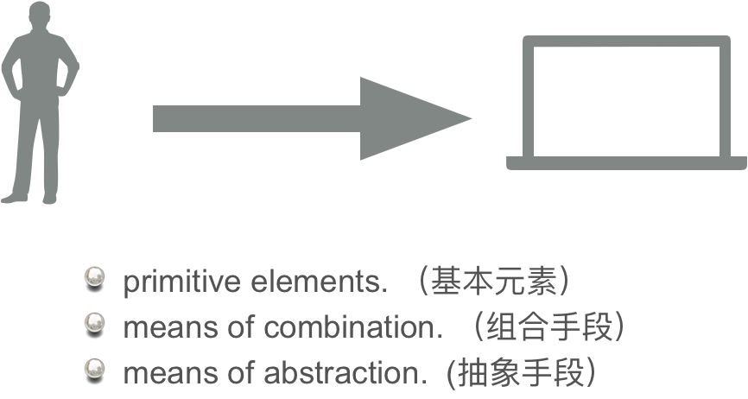
计算机语言学习规律

Slide 28
第一个C程序
#include <stdio.h> //文件包含
int main(int argc, char* argv[]) //主函数
{ //函数体开始
printf("I’ll be a professional programmer in 4 months!\n"); //输出语句
return 0;
} //函数体结束
main-主函数名， int-函数类型
每个C程序必须有且只能有一个主函数main
程序执行从main开始，在main中结束
{ }是函数开始和结束的标志,不可省
（绝大多数）C语句以分号结束
使用标准库函数时在程序开头一行写 #include <stdio.h>
预编译命令
主函数 main( ) { 函数语句 }

Slide 29
程序要素：函数
#include <stdio.h> //文件包含
int main(int argc, char* argv[]) //主函数
{ //函数体开始
printf("I’ll be a professional programmer in 4 months!\n"); //输出语句
return 0;
} //函数体结束
函数是C语言的核心，程序由一个或多个函数组成
每个C程序必须有且只能有一个主函数main()，其它函数通过嵌套调用得以执行
函数名：唯一标识符，例如：main, printf
函数参数：函数的输入，例如："I’ll be a professional programmer in 4 months!\n”
函数返回值：函数的输出，例如：int
函数体：执行函数的具体过程，例如: { ... }
函数可以嵌套调用

Slide 30
程序要素：main函数
本课堂以C99为标准，仅仅支持2种main函数形式，贯彻于：课件、示例代码、课下练习、各种考核和考试。
int main(int argc, char* argv[])
{
……
return 0;
}
int main(void)
{
……
return 0;
}

Slide 31
程序要素：语句
#include <stdio.h> //文件包含
int main(int argc, char* argv[]) //主函数
{ //函数体开始
printf("I’ll be a professional programmer in 4 months!\n"); //输出语句
return 0;
} //函数体结束
C程序由语句组成
用“;”作为语句终止符
C程序书写格式自由, 一行内可以写几个语句, 一个语句可以分写在多行上
代码规范1：一行最多写一个语句，超过80个字符就要换行写。
C程序没有行号

Slide 32
程序要素：输入与输出
#include <stdio.h> //文件包含
int main(int argc, char* argv[]) //主函数
{ //函数体开始
printf("I’ll be a professional programmer in 4 months!\n"); //输出语句
return 0;
} //函数体结束
编译预处理命令，编译前直接拷贝到源程序
C语言本身没有输入输出语句。输入和输出的操作是由库函数scanf和printf等函数来完成
转义字符：非显示的字符
字符 | 含义
\n | 回车
\t | 制表符
\b | 回退删除
\" | "
\\ | \

Slide 33
程序要素：注释
#include <stdio.h> //文件包含
int main(int argc, char* argv[]) //主函数
{ //函数体开始
printf("I’ll be a professional programmer in 4 months!\n"); //输出语句
return 0;
} //函数体结束
/*
a = 1;
/* b = 2; */
//开头到行尾，为注释，不产生编译代码
足够多，但不是越多越好
C99也支持“块注释”→
调试过程中可以有效定位语法错
/*
a = 1;
/* b = 2; */
c = 3;
*/

Slide 34
第二个C程序：程序是给人看的！！！
//标准库函数的头文件包含
#include <stdio.h>
//定义浮点型常量，英寸到厘米的转换系数
const float CM_PER_INCH = 2.54f;
//主函数
int main(int argc, char* argv[])
{
//定义以厘米为单位的浮点型变量，表示高度，初始值为0
float f_height_cm = 0;
//输出一行提示
printf("Please input your height in centimeters\n");
//从键盘输入数据到高度变量
scanf("%f", &f_height_cm);
//输出以以英寸为单位的高度
printf("Height is %.2f inches\n", f_height_cm / CM_PER_INCH);
//结束主函数执行，函数值为0，表示正常结束
return 0;
}

Slide 35
第二个C程序：不好的编程习惯——不说人话！
#include <stdio.h>
const float CM_PER_INCH = 2.54f;
int main(int argc, char* argv[])
{
float f_height_cm = 0;
printf("Please input your height in centimeters\n");
scanf("%f", &f_height_cm);
printf("Height is %.2f inches\n", f_height_cm / CM_PER_INCH);
return 0;
}
没有注释，不容易理解编程者的思路和要点
几天之后，你自己写的什么都不记得了！

Slide 36
第二个C程序：不好的编程习惯——不说人话！
#include <stdio.h>
const float C = 2.54f;
int main(int argc, char* argv[])
{
float a = 0;
printf("Please input your height in centimeters\n");
scanf("%f", &a);
printf(“Height is %.2f inches\n”, a / C);
return 0;
}
名字没有物理函数含义，反人类！

Slide 37
第二个C程序：不好的编程习惯——不说人话！
#include <stdio.h>
const float C=2.54f;
int main(int argc,char* argv[])
{
float a=0;
printf("Please input your height in centimeters\n");
scanf("%f",&a);
printf(“Height is %.2f inches\n”,a/C);
return 0;
}
运算符前后没有空格间隔，近视加剧者！

Slide 38
第二个C程序：不好的编程习惯——不说人话！
#include <stdio.h>
const float C=2.54f;int main(int argc,char* argv[])
{float a= 0;printf("Please input your height in centimeters\n");
scanf("%f", &a);printf("Height is %.2f inches\n",a/C);return 0;}
没有分行，没有缩进，涂炭生灵！
这段代码唯一的意义：证明你没有密集恐惧症
程序员是人类的好朋友，保护程序员从我做起！
劝退范老师 or 被范老师劝退，这是个问题！
代码的优雅，优先级永远高于，代码的正确

Slide 39
程序要素：数据类型，常量、变量、字面量
//标准库函数的头文件包含
#include <stdio.h>
//定义浮点型常量，英寸到厘米的转换系数
const float CM_PER_INCH = 2.54f;
//主函数
int main(int argc, char* argv[])
{
//定义以厘米为单位的浮点型变量，表示高度，初始值为0
float f_height_cm = 0;
//输出一行提示
printf("Please input your height in centimeters\n");
//从键盘输入数据到高度变量
scanf("%f", &f_height_cm);
//输出以以英寸为单位的高度
printf("Height is %.2f inches\n", f_height_cm / CM_PER_INCH);
//结束主函数执行，函数值为0，表示正常结束
return 0;
}

Slide 40
数据类型、变量、常量、字面量
计算机算法处理的对象是数据
数据是以某种特定的形式存储的，具有类型区分
数据分为常量、变量、字面量三大类
数据必须指定数据类型
数据结构是（有一定关系的）数据的组织形式
数据不等同于数字

Slide 41
预备知识（1）
计算机中所有数据都使用二进制表示，比特
8个比特组成一个字节，有一个地址
计算机的存储单位
比特（bit ，简写为b）：最小存储单元，0或1
字节（byte，简写为B）：8个比特
KB：1024B
MB：1024KB
GB：1024MB
TB：1024GB
PB：1024TB
0x00000001
0x00000002
0x00000003
0x00000004
0x00000005
0x00000006
0x00000007
0x00000008
0x00000009
0x0000000A
0x0000000B
…...
一个字节对应一个存储地址
数量词扩展知识：https://zhidao.baidu.com/question/215620397.html?qbl=relate_question_0&word=tb%C8%AB%B3%C6

Slide 42

预备知识(2)：进制转换
数的表示，数码、基与权
数码（digit）：表示数的符号
基（base）：数码的个数
权（weight）：每一位所具有的值
数制
二进制、八进制、十进制、十六进制
8848米
8个1000米 + 8个100 米 + 4个10 米 + 8个1米

Slide 43
数学意义上的进制转换：二进制、八进制、十六进制→十进制
方法：按权相加
(100.101110)₂=(?)₁₀
(1.136）₈=(?)₁₀
(0.1F2A)₁₆=(？)₁₀

Slide 44
数学意义上的进制转换：十进制→二进制、八进制、十六进制
方法：连续除以基，从低到高记录余数，直至商为0
例 把十进制数59转换成二进制数
例 把十进制数459转换成十六进制数
2
59
1
16
459
余
余11
2
29
余
1
16
28
余12
2
14
余
0
16
1
余 1
2
7
1
余
0
1 C B
2
3
余
1
2
1
余
1
(459)10=(1CB)16
0
1 1 1 0 1 1
(59)10=(111011)2
例 把十进制数159转换成八进制数
8
159
余 7
8
19
余 3
(0.625)₁₀=(?)₂
(0.159)₁₀=(?)₈
(0.459)₁₀=(？)₁₆
8
2
余 2
0
2 3 7
(159)10=(237)8

Slide 45
数学意义上的进制转换：十进制→二进制、八进制、十六进制
小数部分方法：连续乘以基，从高到低记录整数，直至小数为0
例 把十进制数0.625转换成二进制数
例 把十进制数0.159转换成十六进制数
0.625 * 2 = 1.25
整 1
0.159 * 16 = 2.544
整 2
0.25 * 2 = 0.5
整 0
0.544 * 16 = 8.704
整 8
0.5 * 2 = 1.0
整 1
0.704 * 16 = 11.126
整 B
(0.625)10=(0.101)2
1
0
1
(0.159)10=(0.28B…)16
2
8
B
例 把十进制数0.459转换成八进制数
0.459 * 8 = 3.672
整 3
0.672 * 8 = 5.376
整 5
0.376 * 8 = 3.008
整 3
(0.459)10=(0.353…)8
3
5
3

Slide 46
数学意义上的进制转换：二进制←→八进制
二进制转换成八进制：从小数点向两侧，每3位一组（不足3位补0），转换成八进制
八进制转换成二进制：用3位二进制数代替每一位八进制数
000 ~ 0
001 ~ 1
010 ~ 2
011 ~ 3
100 ~ 4
101 ~ 5
110 ~ 6
111 ~ 7
例 (1101001)2=(001,101,001)2=(151)8
例 (246)8=(010,100,110)2=(10100110)2

Slide 47
数学意义上的进制转换：二进制←→十六进制
二进制转换成十六进制：从小数点向两侧，每4位一组（不足4位补0），转换成十六进制
十六进制转换成二进制：用4位二进制数代替每一位十六进制数
0000 ~ 0
0001 ~ 1
0010 ~ 2
0011 ~ 3
0100 ~ 4
0101 ~ 5
0110 ~ 6
0111 ~ 7
1000 ~ 8
1001 ~ 9
1010 ~ A
1011 ~ B
1100 ~ C
1101 ~ D
1110 ~ E
1111 ~ F
例 (11010101111101)2=(0011,0101,0111,1101)2=(357D)16
例 (4B9E)16=(0100,1011,1001,1110)2=(100101110011110)2

Slide 48
1. 基础数据类型
整型 int
字符型 char
基本类型
布尔型 _Bool
单精度实型 float
实型（浮点型）
双精度实型 double
数组类型
数据类型
构造类型
结构类型 struct
联合类型 union
枚举类型 enum
指针类型
空类型（无值类型） void

Slide 49
1.1 整型数据：分类
类型说明符
signed，unsigned，short，long ，long long
整型数据分类，括号内为默认设置
有符号基本整型
有符号短整型
有符号长整型
有符号长长整型
无符号基本整型
无符号短整型
无符号长整型
无符号长长整型
(signed) int
(signed) short (int)
(signed) long (int)
(signed) long long (int) //C99新增
unsigned int
unsigned short (int)
unsigned long (int)
unsigned long long (int) //C99新增
整型

Slide 50
1.1 整型数据：原码
数据在计算机中是采用二进制形式描述，所占字节数、有无符号位决定取值范围
对于有符号数据，最高位预留作符号位，其余各位为数值本身的绝对值
10：
0 0 0 0 0 0 0 0 0 0 0 0 1 0 1 0
-10：
1 0 0 0 0 0 0 0 0 0 0 0 1 0 1 0
32767：
0 1 1 1 1 1 1 1 1 1 1 1 1 1 1 1
-32767：
1 1 1 1 1 1 1 1 1 1 1 1 1 1 1 1

Slide 51
1.1 整型数据：原码
数据在计算机中是采用二进制形式描述，所占字节数、有无符号位决定取值范围
对于有符号数据，最高位预留作符号位，其余各位为数值本身的绝对值
提问：一字节（8bits），能表示多少个数?
最大值是多少？
最小值是多少？
256
+127
-127
-127 ~ +127，一共是多少个数？？？

Slide 52
1.1 整型数据：补码
在内存中的存放形式（受到字节长度限制）
数值是以补码(complement) 表示的
补码规则
正数：与原码相同
负数：除符号位外所有位取反，然后加1
2字节为例：
10_{原/补}：
0 0 0 0 0 0 0 0 0 0 0 0 1 0 1 0
(-10)_{原}：
1 0 0 0 0 0 0 0 0 0 0 0 1 0 1 0
(-10)_{补}：
1 1 1 1 1 1 1 1 1 1 1 1 0 1 1 0
4字节为例：
(-10)_{补}：
1 1 1 1 1 1 1 1 1 1 1 1 1 1 1 1
1 1 1 1 1 1 1 1 1 1 1 1 0 1 1 0

Slide 53
1.1 整型数据：补码
补码的好处
符号位和数值域统一处理
加法和减法统一处理
补码和原码相互转换，运算相同
零有唯一的编码
取值范围增加1
5 - 3 = 5 + (-3)
5的补码：
0 0 0 0 0 0 0 0 0 0 0 0 0 1 0 1
-3的补码：3的原码除符号位取反加1→
1 1 1 1 1 1 1 1 1 1 1 1 1 1 0 1
结果的补码：
0 0 0 0 0 0 0 0 0 0 0 0 0 0 1 0

Slide 54
1.1 整型数据：补码
补码的好处
符号位和数值域统一处理
加法和减法统一处理
补码和原码相互转换，运算相同
零有唯一的编码
取值范围增加1
-3的原码:
1 0 0 0 0 0 0 0 0 0 0 0 0 1 1 1
除符号位 按位取反加1
除符号位 按位取反加1
-3的补码
1 1 1 1 1 1 1 1 1 1 1 1 1 0 0 1

Slide 55
1.1 整型数据：补码
补码的好处
符号位和数值域统一处理
加法和减法统一处理
补码和原码相互转换，运算相同
零有唯一的编码
取值范围增加1
0的唯一编码:
0 0 0 0 0 0 0 0 0 0 0 0 0 0 0 0
-32768的编码
1 0 0 0 0 0 0 0 0 0 0 0 0 0 0 0

Slide 56
1.1 整型数据：补码
补码的好处
符号位和数值域统一处理
加法和减法统一处理
补码和原码相互转换，运算相同
零有唯一的编码
取值范围增加1
-1 + (-32767) = -32768
1 1 1 1 1 1 1 1 1 1 1 1 1 1 1 1
1 0 0 0 0 0 0 0 0 0 0 0 0 0 0 1
1 0 0 0 0 0 0 0 0 0 0 0 0 0 0 0

Slide 57
1.1 整型数据：取值范围
基本型(int)的最大值：127
0 1 1 1 1 1 1 1
基本型(int)的最小值：-128
如果整形
只占用1Byte
1 0 0 0 0 0 0 0
无符号基本型(unsigned int)的最大值：255
1 1 1 1 1 1 1 1
无符号基本型(unsigned int)的最小值：0
0 0 0 0 0 0 0 0

Slide 58
1.1 整型数据：取值范围
C99中，整数类型具体字节数与编译器有关
使用sizeof(typename)获取字节数:，例如：sizeof(long long)
sizeof(short) ≤ sizeof(int) ≤ sizeof(long) ≤ sizeof( long long)
类型 | 取值范围
int | -2³¹ ～(2³¹-1) /-2147483648 ～ 2147483647
unsigned int | 0 ～(2³²-1) /0 ～ 4294967295
short int | -2¹⁵ ～(2¹⁵-1) /-32768 ～ 32767
unsigned short int | 0 ～(2¹⁶-1) /0 ～ 65535
long int | -2³¹ ～(2³¹-1) /-2147483648 ～ 2147483647
unsigned long int | 0 ～(2³²-1) /0 ～ 4294967295
long long int | -2⁶³ ～(2⁶³-1)/-9223372036854775808～9223372036854775807
unsigned long long int | 0 ～(2⁶⁴-1) /0 ～ 18446744073709551615

Slide 59
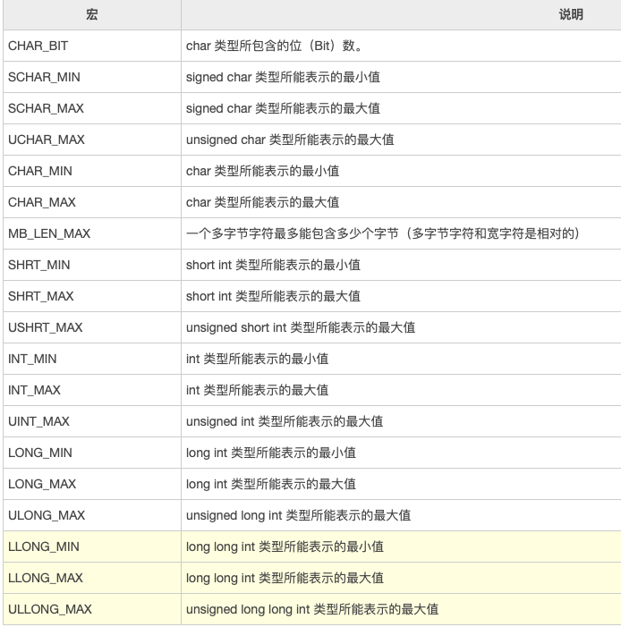
1.1 整型数据：取值范围
C99中，整数类型取值范围可使用limits.h获取
(To Be Continue…..)

Slide 60
1.1 整型数据：同码不同值
以4bits整型为例：
0
15
1
0000
14
1111
0001
2
1110
0
0010
-1
1
13
-2
2
3
1101
0011
-3
3
12
1100
-4
4
0100
4
-5
5
1011
0101
11
-6
6
5
1010
-7
-8
7
0110
无符号数
10
1001
0111
6
补码
1000
有符号数
9
7
8

Slide 61
1.1 整型数据：溢出(编程计算和数学计算的不同)
注释整型数据的溢出
//整型数据的溢出
#include <stdio.h>
int main(int argc, char* argv[])
{
int a;
int b;
a = 2147483647;
b = a + 1;
printf("%d, %d\n", a, b);
return 0;
}
2147483647, -2147483648
说明：数值是以补码表示的。一个整型变量只能容纳-2147483648 ～ 2147483647范围内的数，无法表示大于2147483647或小于-2147483648的数。遇此情况就发生"溢出"。

Slide 62
局部小结：整数类型的值与码
中文：等号
英文符号：=
数学：等于
C语言：赋值
C语言领域更为精确的、更为专业的说法：赋值运算符（ Assignment operator ）
常规认识：“=”左边是一个变量，右边是一个值，把值放入左边的变量里。
实际行为：在“=”左右两侧类型相同时，把右边的“码”放入左边的变量里。

Slide 63
局部小结：整数类型的值与码
int a;
int b;
a = 2147483647;
b = a + 1;
实际执行过程：
开辟变量a的空间。a中的值是不可预期的：
开辟变量b的空间。a中的值是不可预期的：
③.1 求2147483647的补码：
③.2 将补码放入a的空间中：
④.1 求1的补码 ：
④.2 将1的补码与a空间中的补码进行加运算，
结果仍为补码：
④.3 将结果的补码放入b的空间：
???? ???? | ???? ???? | ???? ???? | ???? ????
???? ???? | ???? ???? | ???? ???? | ???? ????
0111 1111 | 1111 1111 | 1111 1111 | 1111 1111
0111 1111 | 1111 1111 | 1111 1111 | 1111 1111
0000 0000 | 0000 0000 | 0000 0000 | 0000 0001
1000 0000 | 0000 0000 | 0000 0000 | 0000 0000
1000 0000 | 0000 0000 | 0000 0000 | 0000 0000

Slide 64
局部小结：整数类型的值与码
整数：从值到补码
V分别为127，-128，0;n为1。举例如下：
值为V
127
-128
0
求V的绝对值A
127
128
0
求A的二进制(A)₂
1 1 1 1 1 1 1
1 0 0 0 0 0 0 0
0
(A)₂前面填充0到n字节
0 1 1 1 1 1 1 1
1 0 0 0 0 0 0 0
0 0 0 0 0 0 0 0
求V的符号S(负数为1，否则为0)
0
1
0
用S填充n字节，记为(SS)₂
0 0 0 0 0 0 0 0
1 1 1 1 1 1 1 1
0 0 0 0 0 0 0 0
0 1 1 1 1 1 1 1
1 0 0 0 0 0 0 0
0 0 0 0 0 0 0 0
XOR
0 0 0 0 0 0 0 0
1 1 1 1 1 1 1 1
0 0 0 0 0 0 0 0
(A)₂ XOR (SS)₂ + S, 记为(K)₂
0 1 1 1 1 1 1 1
0 1 1 1 1 1 1 1
0 0 0 0 0 0 0 0
相同为0
相异为1
+
0
1
0
0 1 1 1 1 1 1 1
1 0 0 0 0 0 0 0
0 0 0 0 0 0 0 0
(K)₂最高位置为S后，即为V的补码
0 1 1 1 1 1 1 1
1 0 0 0 0 0 0 0
0 0 0 0 0 0 0 0

Slide 65
局部小结：整数类型的值与码
有符号整数：从补码到值
(K)₂为1 1 1 1 1 1 1 1 1 0 0 0 0 0 0 0;n为2。举例如下：
补码(K)₂
1 1 1 1 1 1 1 1 1 0 0 0 0 0 0 0
(K)₂的最高位为S
1
用S填充n字节，记为(SS)₂
1 1 1 1 1 1 1 1 1 1 1 1 1 1 1 1
1 1 1 1 1 1 1 1 1 0 0 0 0 0 0 0
XOR
1 1 1 1 1 1 1 1 1 1 1 1 1 1 1 1
(K)₂ XOR (SS)₂ + S, 记为(A)₂
0 0 0 0 0 0 0 0 0 1 1 1 1 1 1 1
+
1
0 0 0 0 0 0 0 0 1 0 0 0 0 0 0 0
计算(A)₂的十进制A
128
求正负号(S为1则+，否则为-)
-
得到值V
-128

Slide 66
局部小结：整数类型的值与码
无符号整数：从补码到值
(K)₂为1 1 1 1 1 1 1 1 1 0 0 0 0 0 0 0，举例如下：
补码(K)₂
1 1 1 1 1 1 1 1 1 0 0 0 0 0 0 0
=
1 1 1 1 1 1 1 1 1 1 1 1 1 1 1 1
-
0 0 0 0 0 0 0 0 0 1 1 1 1 1 1 1
=
65535 - 127
=
计算(K)₂的十进制V
65408

Slide 67
局部小结：整数类型的值与码
值是根据数据类型和码得到的
程序执行关心的是码，程序员关心的是值
码对计算机有意义，值对人有意义
编程/输入的值，都转换成码进行计算
看到/输出的值，都转换于计算结果的码
码相同，但类型不同，则值不同

Slide 68
扩展思考
unsigned int a;
unsigned int b;
a = 2147483647;
b = a + 1;
int a;
int b;
a = 2147483647;
b = a + 1;
与
相比：
空间开辟、值到码的转换、码的计算
有何不同之处？
无符号整型b的值是多少，为什么？

Slide 69
程序化思考训练
假设（不代表实际情况）数据在内存中排列存储的规则如下：
int类型占连续的两个字节
int类型包含符号位的1字节（习惯上称为高8位或高字节）占据地址大的内存单元（习惯上称为高端内存）
变量地址范围（内存单元编号），按定义的先后顺序，逆序连续排列：先定义变量的地址 > 后定义变量的地址
请写出有下列代码中变量Num1和Num2对应内存的各bit：
int Num1 = 32767；
int Num2 = -32768；
 | 第7位 | 第6位 | 第5位 | 第4位 | 第3位 | 第2位 | 第1位 | 第0位
0x00
0x01
0x02
0x03

Slide 70
程序化思考训练
1 + 1 = ？
你是否会选择写程序来解决这个问题？

Slide 71
程序化思考训练
2147483647 + 20125398 = ？
你是否会选择写程序来解决这个问题？

Slide 72
程序化思考训练
1 + 1 = ？
2147483647 + 20125398 = ？
两个问题的相同点和不同点是什么？

Slide 73
程序化思考训练
a + b = ？
编程适合解决模式固定，但数值不固定的简单问题

Slide 74
程序化思考训练
从1加到100= ？
你是否会选择写程序来解决这个问题？

Slide 75
程序化思考训练
从3加到1000= ？
你是否会选择写程序来解决这个问题？

Slide 76
程序化思考训练
从1加到100= ？
从3加到1000= ？
两个问题的相同点和不同点是什么？

Slide 77
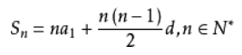
程序化思考训练
等差数列求和公式
#include <stdio.h>
int main(int argc, char* argv[]) {
int Min = 0;
printf("Input the min number:\n");
scanf("%d", &Min);
int Max = 0;
printf("Input the max number:\n");
scanf("%d", &Max);
int Sum = 0;
int Count = Max - Min + 1;
Sum = Count * Min + Count * (Count - 1) / 2;
printf("Sum is %d\n", Sum);
return 0;
}
数学逻辑可以转化为优雅的代码执行模式

Slide 78
程序化思考训练
以下数字之和=？
434 | 31 | 550 | 929 | 702
457 | 706 | 26 | 748 | 346
990 | 268 | 131 | 722 | 361
913 | 62 | 102 | 698 | 962
725 | 656 | 554 | 149 | 970
352 | 345 | 116 | 323 | 651
843 | 766 | 68 | 152 | 186
978 | 731 | 146 | 523 | 783
809 | 462 | 638 | 286 | 774
588 | 873 | 333 | 536 | 671
313 | 79 | 759 | 674 | 721
你是否会选择写程序来解决这个问题？

Slide 79
程序化思考训练
以下数字最大值=？
434 | 31 | 550 | 929 | 702
457 | 706 | 26 | 748 | 346
990 | 268 | 131 | 722 | 361
913 | 62 | 102 | 698 | 962
725 | 656 | 554 | 149 | 970
352 | 345 | 116 | 323 | 651
843 | 766 | 68 | 152 | 186
978 | 731 | 146 | 523 | 783
809 | 462 | 638 | 286 | 774
588 | 873 | 333 | 536 | 671
313 | 79 | 759 | 674 | 721
你是否会选择写程序来解决这个问题？

Slide 80
程序化思考训练
Sum 赋值为 第0个数；
其余数：
依次累加到Sum；
Max 赋值为 第0个数；
其余数：
依次和Max比较，大就更新Max值；
编程适合解决模式固定，但规模不固定的重复性问题

Slide 81
作业提交标准
只允许提交1个压缩文件
使用打包工具生成，压缩文件
压缩文件里仅包含一个目录，目录名为学号
以学号为名字的目录下，包含若干扩展名为c和为h的源代码文件，不能有其他文件
每个源代码文件名为：学号_2位作业索引号_2位题号_附加说明.c 或 学号_2位作业索引号_2位题号_附加说明.h

Slide 82
第1次作业
作业索引号：01
所有题目源代码均无“附加说明” 及前导下划线
所有题目仅提交c文件
所有题目均不能包含任何输入提示（运行结果机器评价）
所有题目均不能包含system("pause")；或类似功能的代码（运行结果机器评价）
所有题目源代码中的变量、常量命名均需体现物理含义，不可使用单字母命名或无意义的名字，特别不可使用拼音。

Slide 83
第1次作业内容
01题（学号_01_01.c）：安装VS2019(windows下)或xcode(macos下)，自行输入以下程序（不允许拷贝），注意缩进，运算符前后的空格。
#include <stdio.h>
int main(int argc, char* argv[]) {
int Min = 0;
printf("Input the min number:\n");
scanf("%d", &Min);
int Max = 0;
printf("Input the max number:\n");
scanf("%d", &Max);
int Sum = 0;
int Count = Max - Min + 1;
Sum = Count * Min + Count * (Count - 1) / 2;
printf("Sum is %d\n", Sum);
return 0;
}

Slide 84
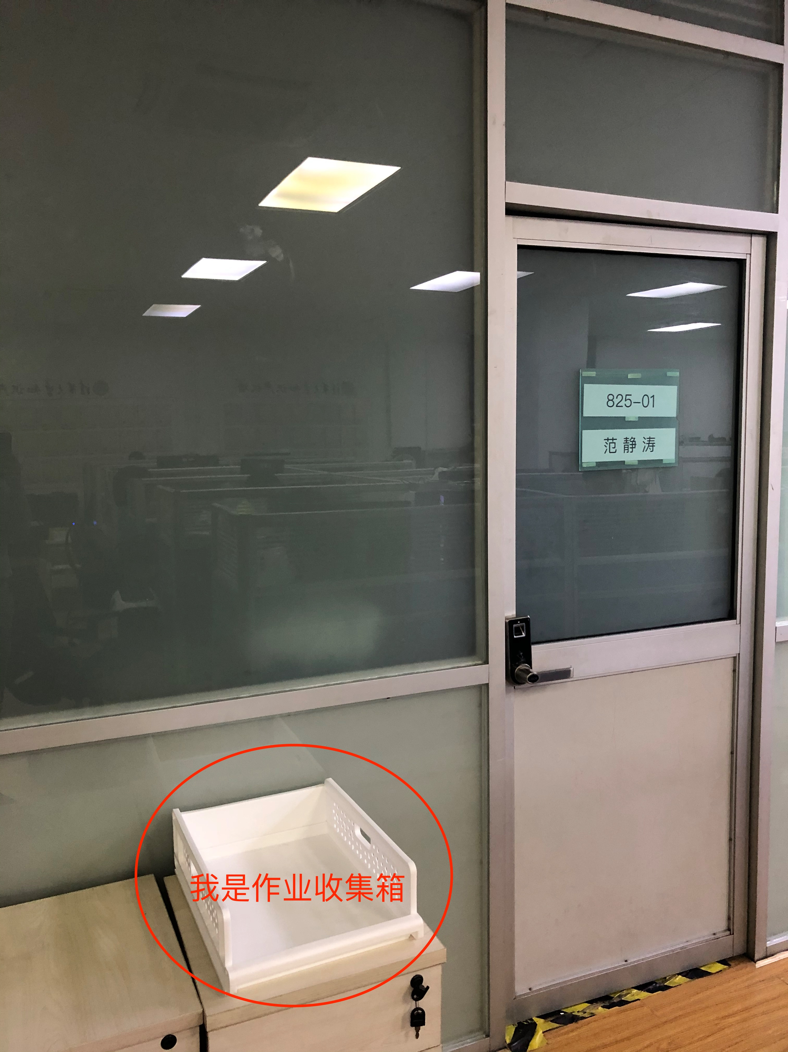
第1次作业内容
02题：在01题的程序中，如果int占4字节，请问Sum在何种输入下会发生溢出？请用作业纸手写答案、分析或推导过程。理论推导，编程测试均可。请尽可能详细的描述你思考的过程。
截止时间（DeadLine， DDL）为下周3晚22：00：
第01题，请提交至网络学堂；
第02题，请班长/学委/课代表，收齐后交到中央主楼825室，范老师办公室门口有作业收集箱。不能返校的同学请发送电子版到任一助教邮箱（PPT开头有哦）

